Slide 1
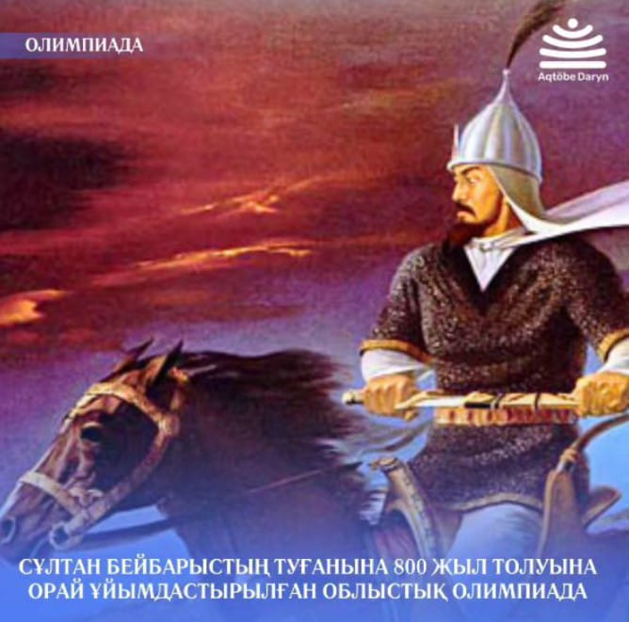
ОБЛАСТНАЯ ОЛИМПИАДА ПО ИСТОРИИ
«СҮЛТАН БЕЙБАРЫС»
16 ноября прошла областная онлайн-олимпиада, посвященная 800-летию Султана Бейбарыса. По области приняли участие 145 человек. Ученица 7 класса Турсунова Еркежан, руководиттель Сагимбаев Мурзагул Сакипкиреевич
Турсунова Еркежан, 7 класс
ІІ место,
руководитель Сагимбаев МС

